Slide 1
Data Challenges
Predictive Modelling

Slide 2
Vorgehen
Programmiersprache R
Model Random Forest
Heatmap mit Wahrscheinlichkeiten

Slide 3
R Skript Aufbau
DB-Verbindung / Einlesen von umgewandelten CSV-Dateien
Bereinigung: Komma→Punkt-Konvertierung, NA-Filter
Pseudo-Absence-Generierung: zufällige Punkte in Bayern mit Mindestabstand (5 km) zu bekannten Fundorten generieren
Trainings-Datensatz zusammensetzen 1:2 Presence/Absence-Verhältnis
Random Forest trainieren (via ranger + caret) mit 5-fold Cross-Validation, ROC als Metrik
Vorhersage-Raster erstellen; Gitterpunkte über ganz Bayern
terra-Raster: Ausgabe als GeoTIFF (für QGIS direkt nutzbar)
ggplot2-Heatmap: viridis/magma-Farbskala + bekannte Fundorte als gelbe Punkte
Evaluation des Modells, auf AUC, Sensitivity, Specificity, Konfusionsmatrix

Slide 4
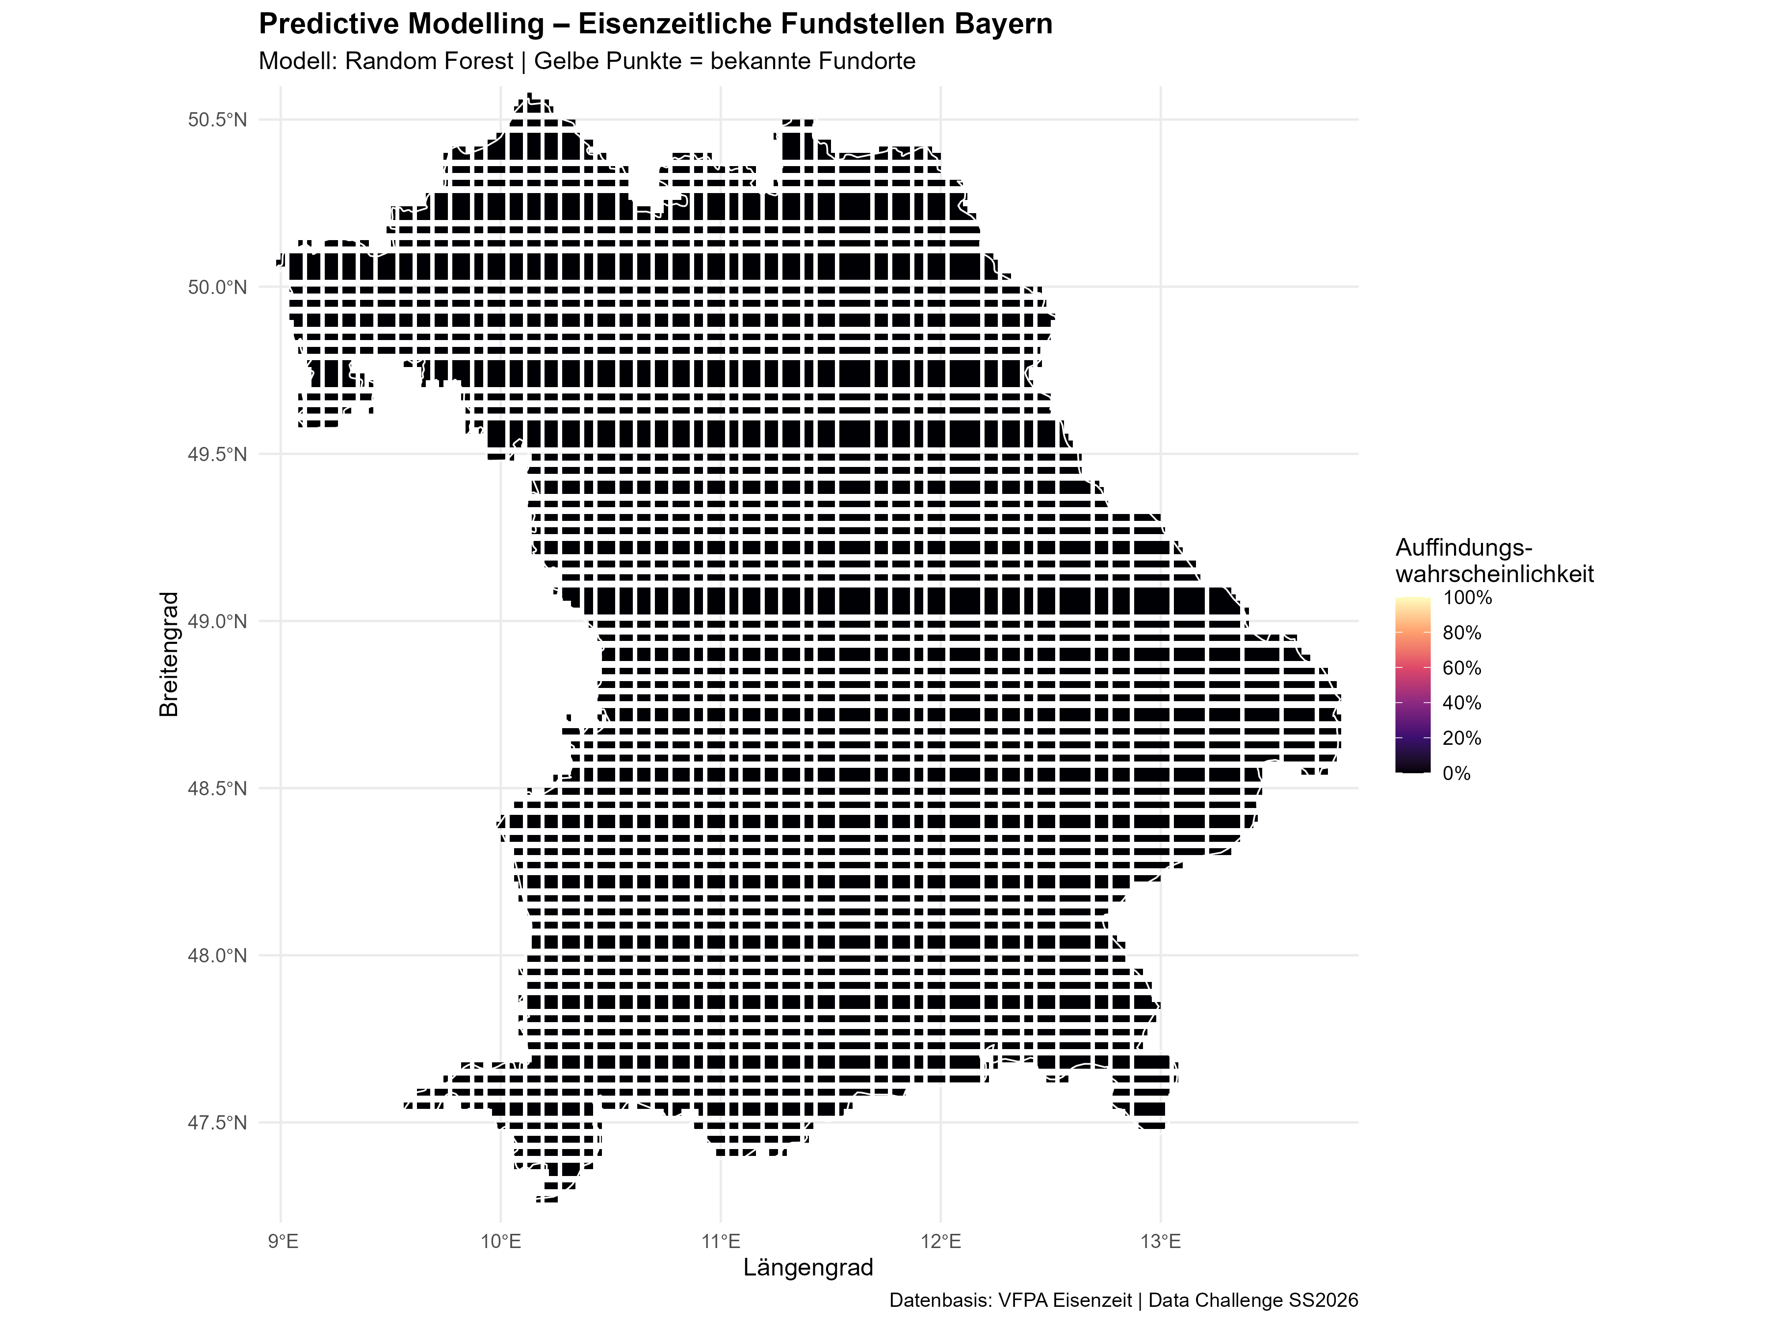
Erste Versuche

Slide 5
Beobachtungen
Bottleneck bei: presence_sf <- st_as_sf(presence_df, coords = c("lng", "lat"), crs = 4326) dist_matrix <- st_distance(absence_pts, presence_sf) min_dist_m <- apply(dist_matrix, 1, min)

Slide 6
Ideen / Vorhaben
Modell-Alternativen: Random Forest ist unser Basismodell. MaxENT ist in der archäologischen Fachliteratur weit verbreitet, da es rein mit Presences arbeitet. Beide parallel trainieren und die ROC-AUCs vergleichen.
Pseudo-Absences & Bias: Unsere Pseudo-Absences werden zufällig innerhalb Bayerns generiert. Stattdessen aus sampling bias layer ziehen, also aus Regionen, die ähnlich gut prospektiert wurden wie die Fundorte.
Raster-Auflösung vs. Rechenzeit: Parallele Verarbeitung via future/parallel, für bessere Auflösung.

Slide 7
Ideen / Vorhaben
MSQR als Prädiktor / historische Validität: Das Müncheberg Soil Quality Rating bewertet Böden nach modernen landwirtschaftlichen Maßstäben. Bodenparameter finden, die für die Eisenzeit spezifisch relevanter wären, z.B. Drainageverhältnisse oder Humusgehalt.
Bayern-Atlas nutzen, für zusätzliche Informationen (https://atlas.bayern.de)

